Slide 1

Воспитание патриотизма в начальной школе
Автор: Шевченко О.В., учитель начальных классов МБОУ НКСОШ
Станица Нижнекундрюченская, Усть-Донецкий район Ростовская область

Slide 2

Заголовок слайда
Воспитание патриотических чувств у подрастающего поколения является одним из приоритетных направлений воспитательной деятельности современного педагога.
Целью патриотического воспитания в начальных классах является развитие и углубление знаний об истории и культуре России и родного края.
Основные формы моей работы в данном направлении: уроки мужества, беседы, экскурсии по родному краю и памятным местам, участие в смотрах строя и песни, фестивалях, конкурсах рисунков и творческих работ и т.д.

Slide 3

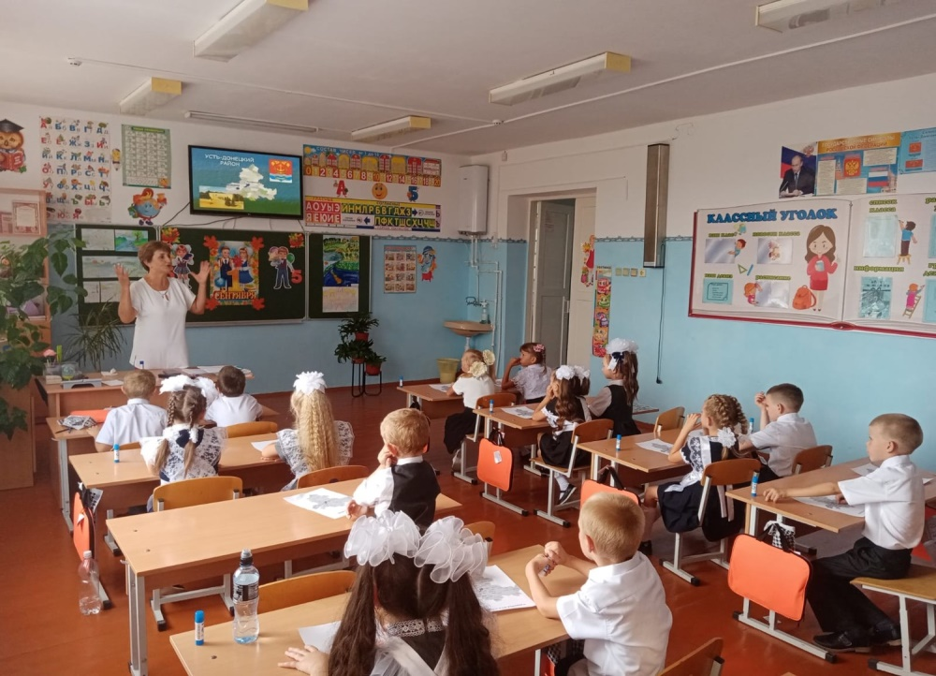
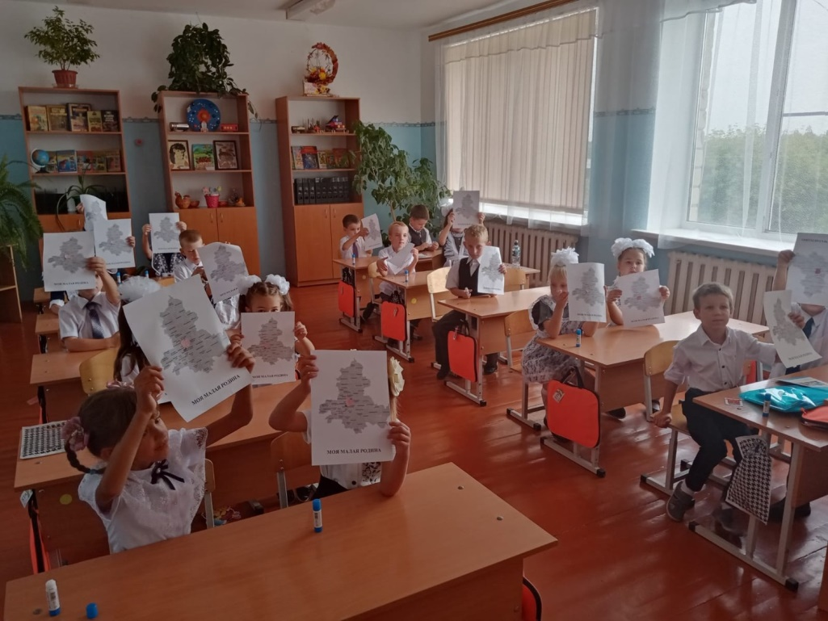
Классные часы по истории донского края

Slide 4
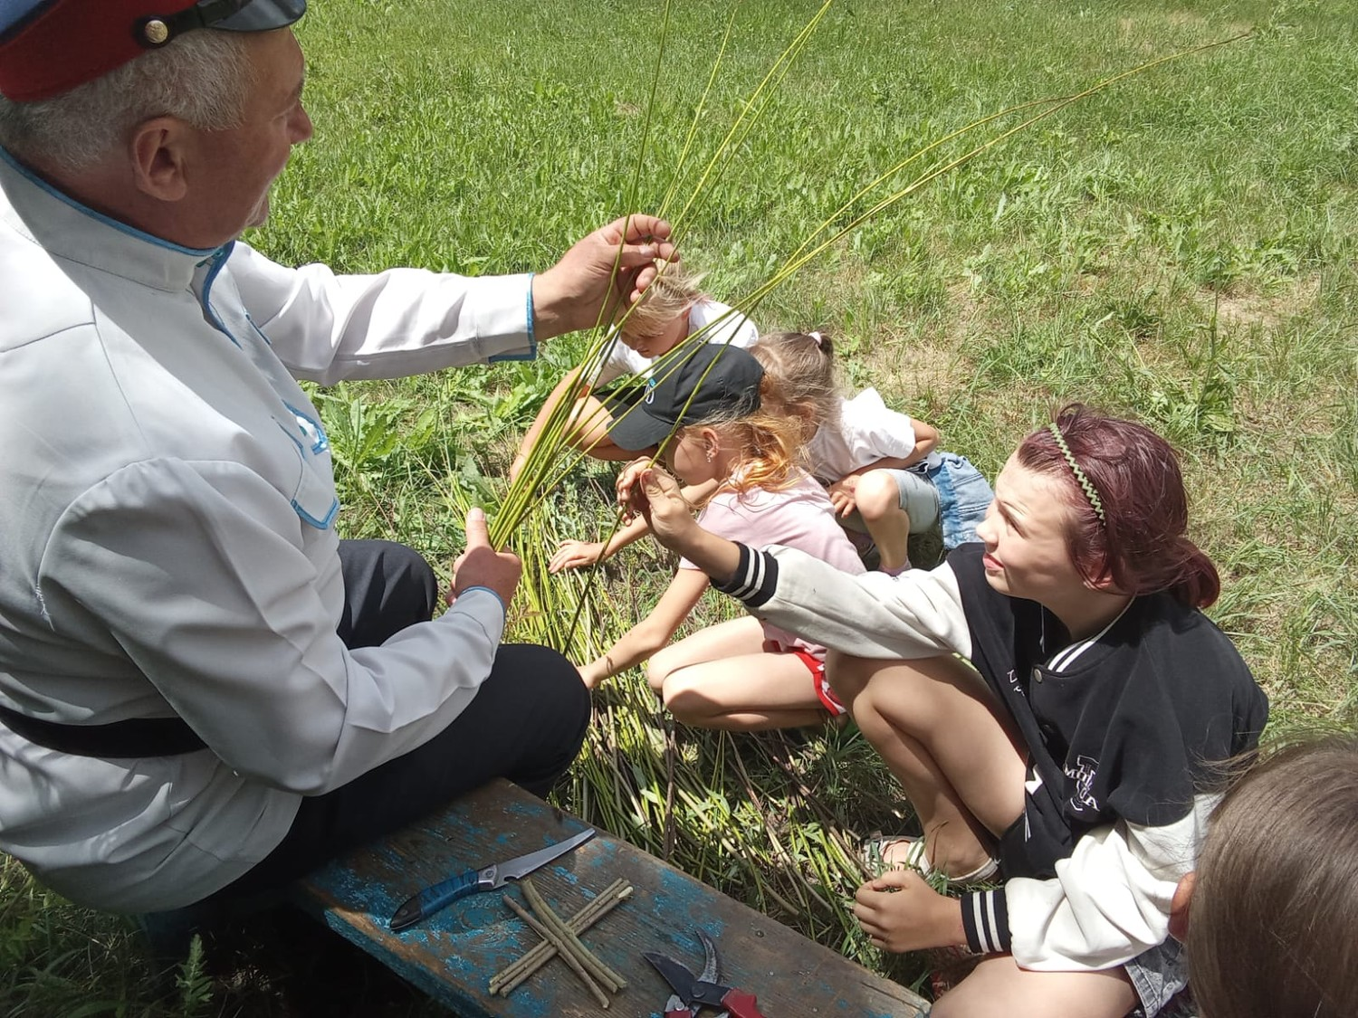
Участие в мастер-классе
«Ремёсла донских казаков»

Slide 5
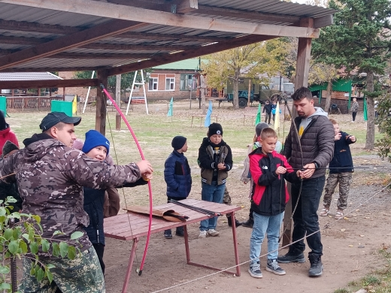
Участие в мастер-классе по стрельбе из лука

Slide 6
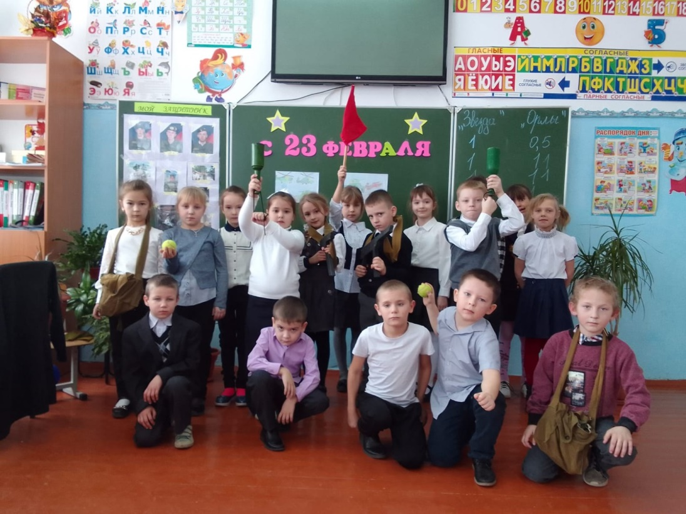
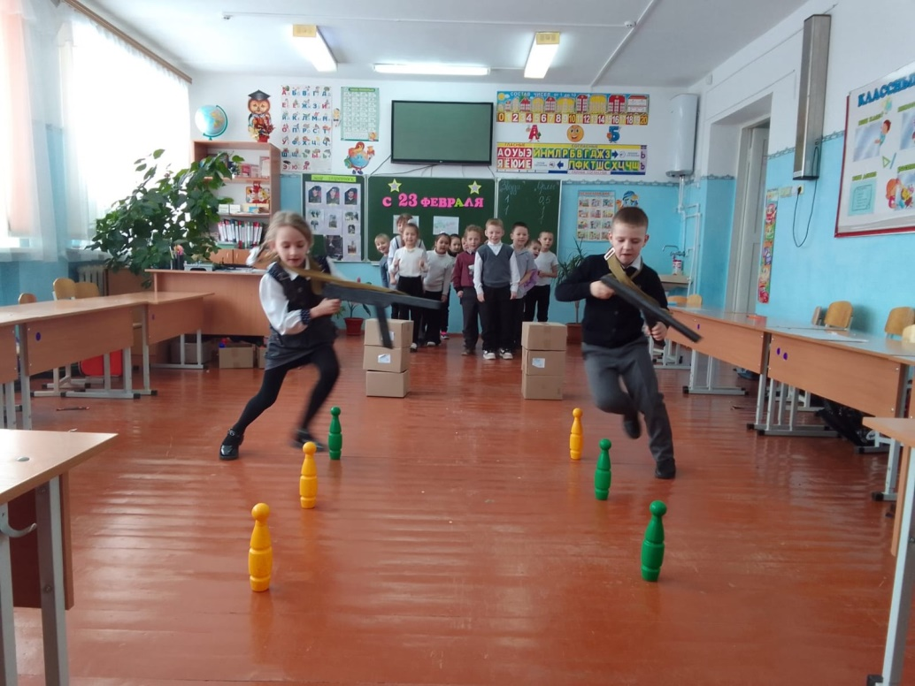
Конкурсная программа «Будущие защитники»

Slide 7
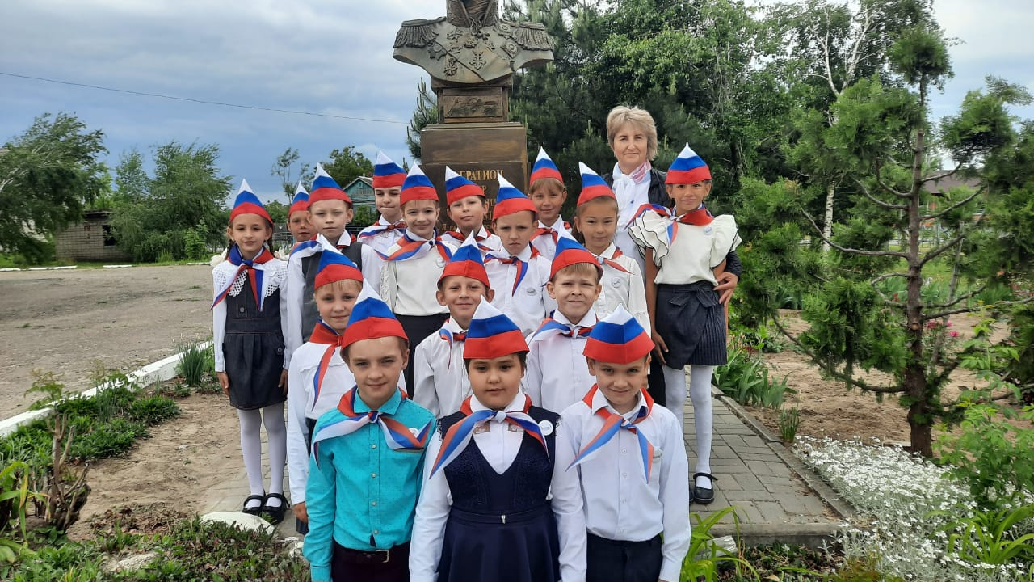
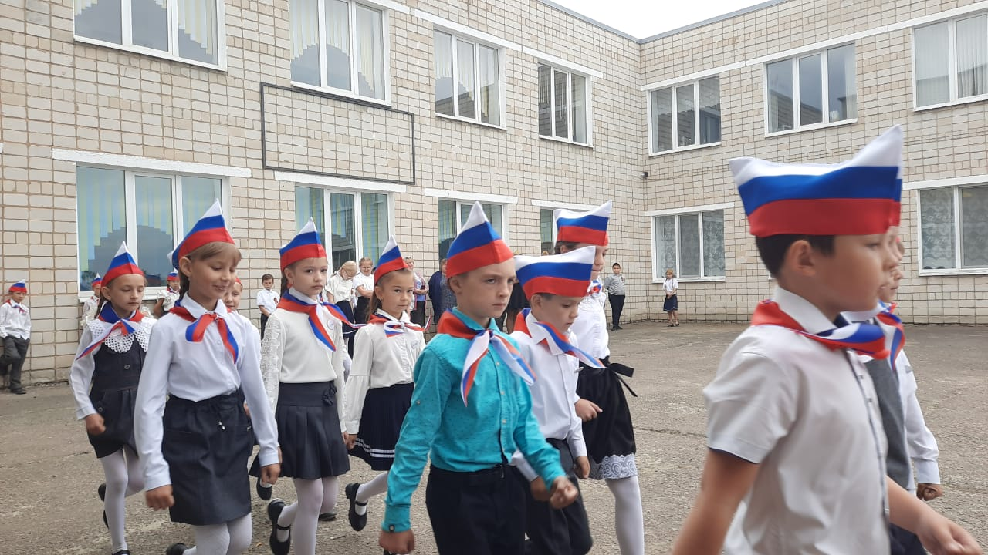
Смотр строя и песни

Slide 8
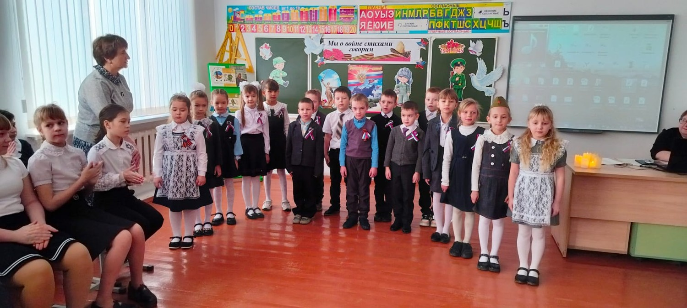
Конкурс чтецов «Мы о войне стихами говорим»

Slide 9
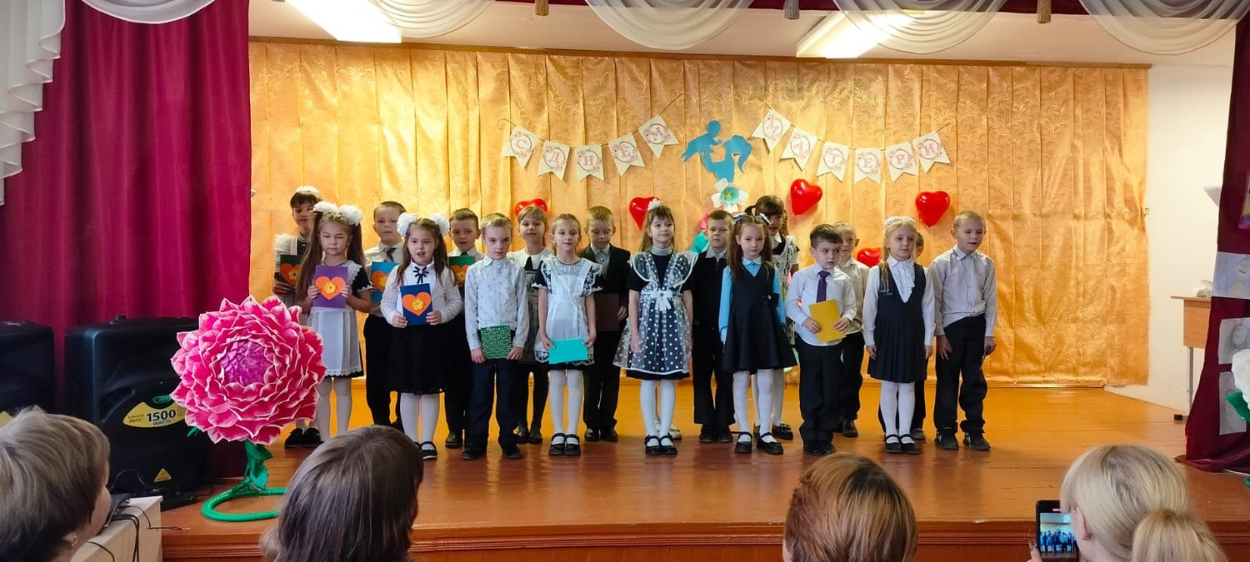
Концерт ко Дню матери

Slide 10
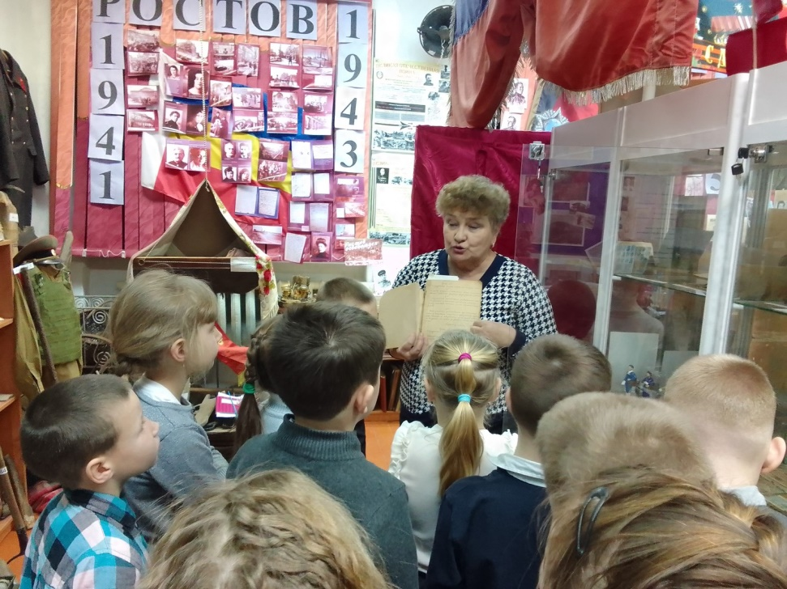
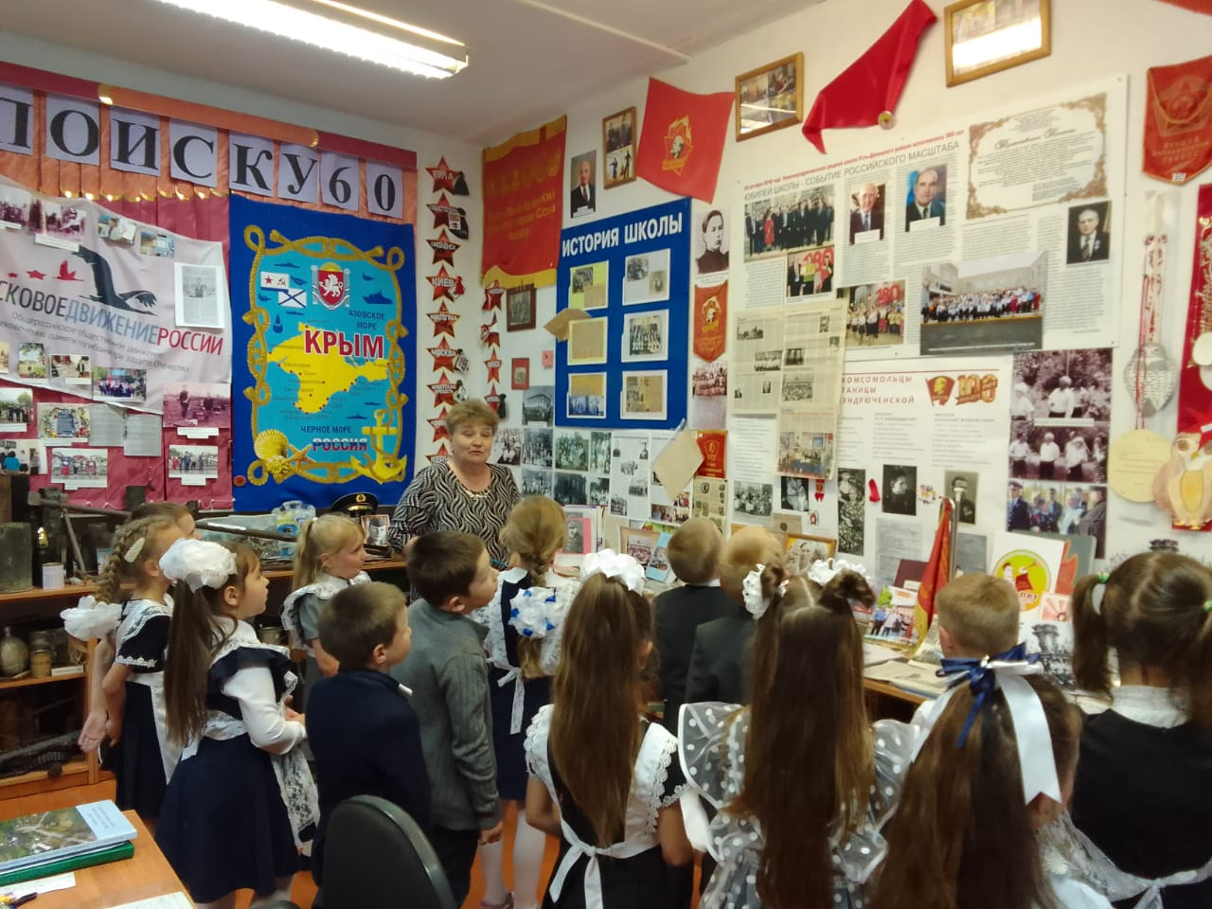
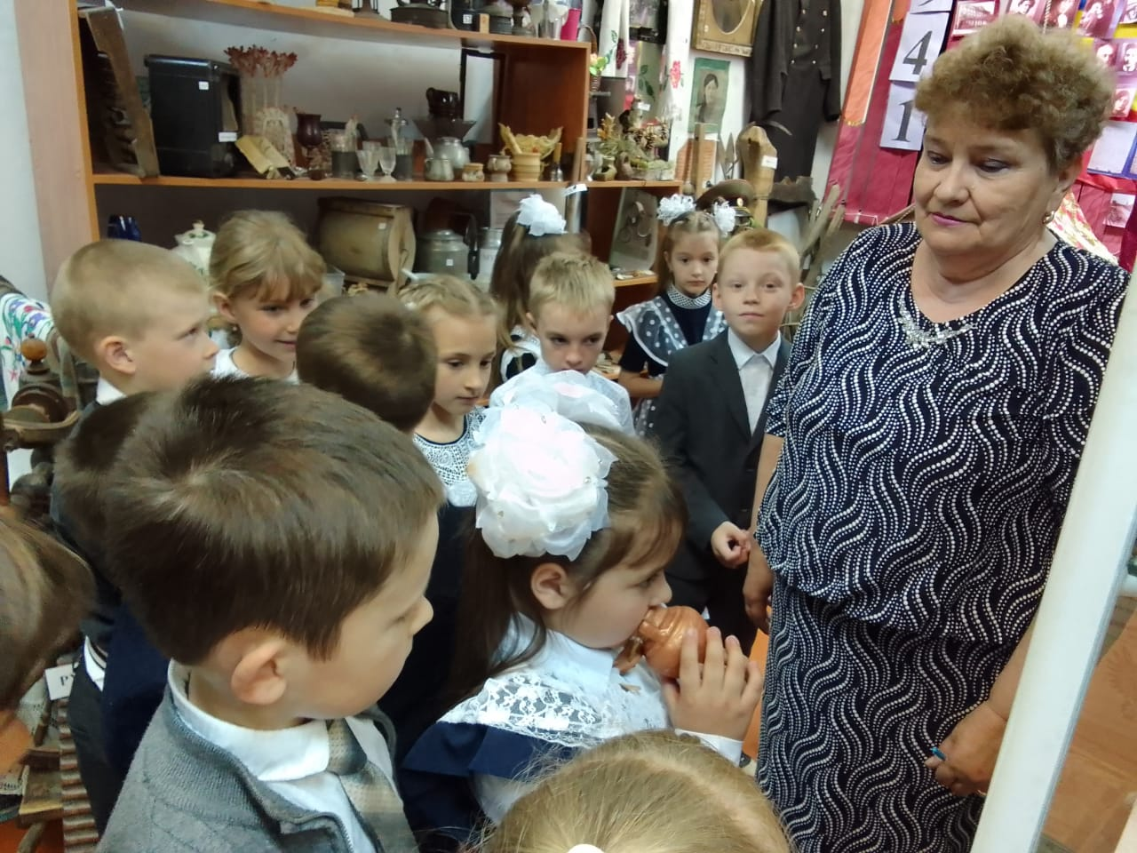
Экскурсии в школьном музее

Slide 11
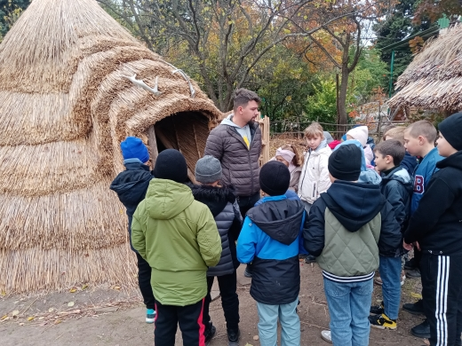
Экскурсия по родному краю
«Затерянный мир»

Slide 12
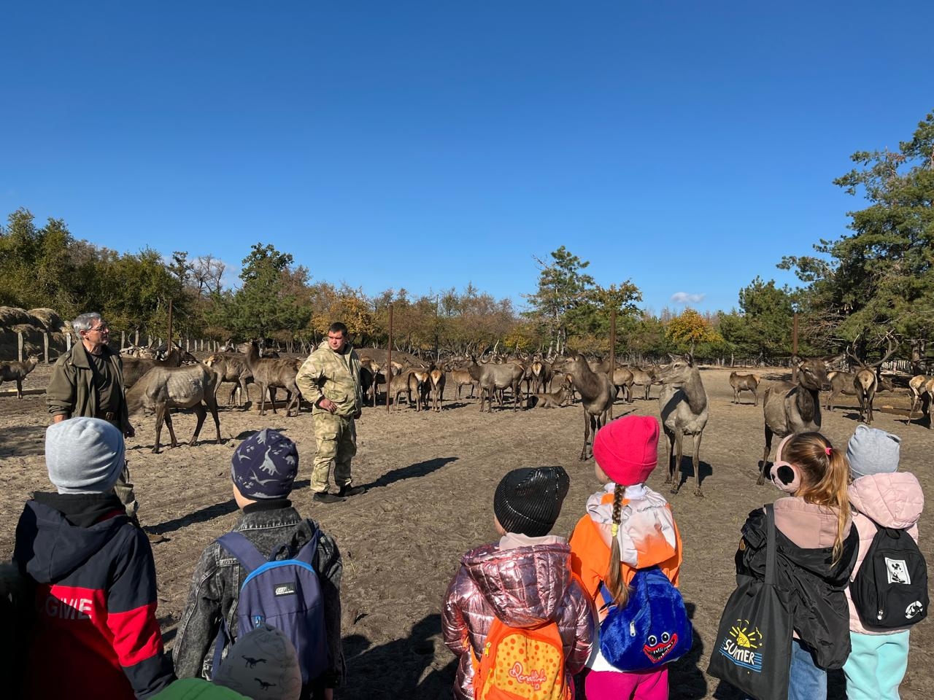
Экскурсия по родному краю
«Олений питомник»

Slide 13
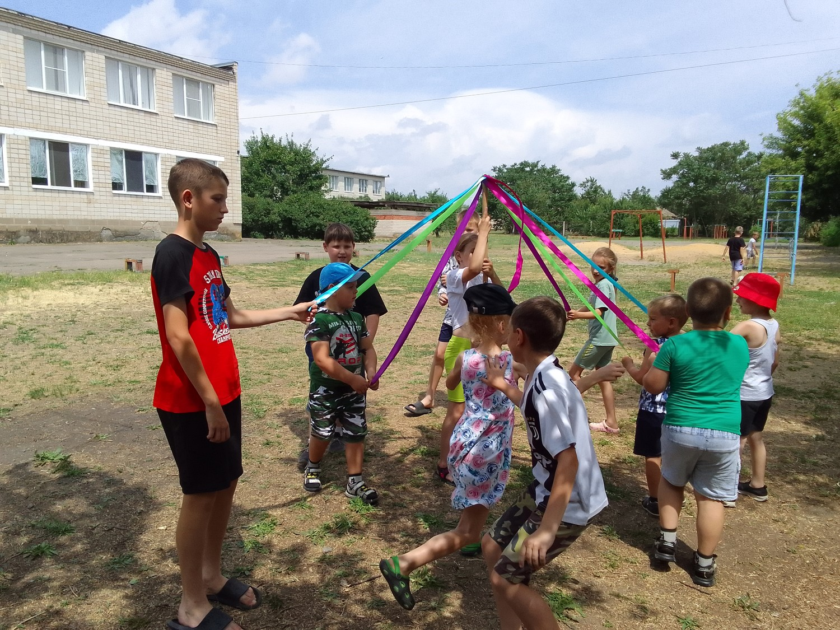
Разучивание казачьих игр

Slide 14
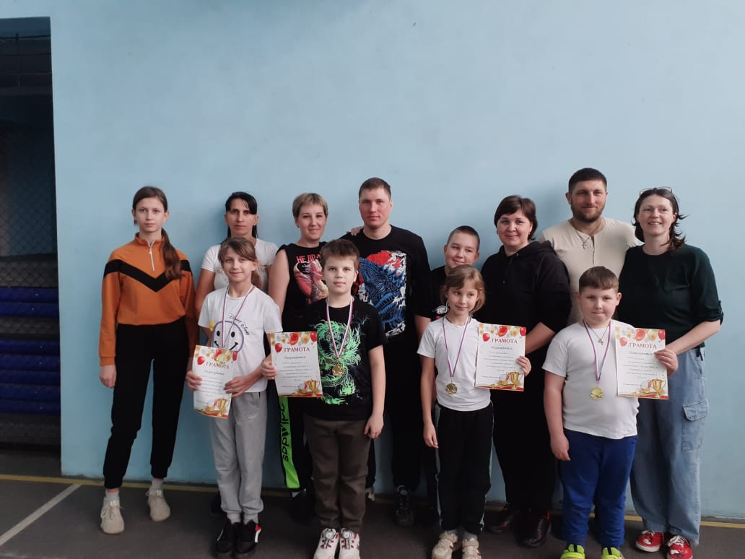
Конкурс «Мама, папа, я – спортивная семья»

Slide 15
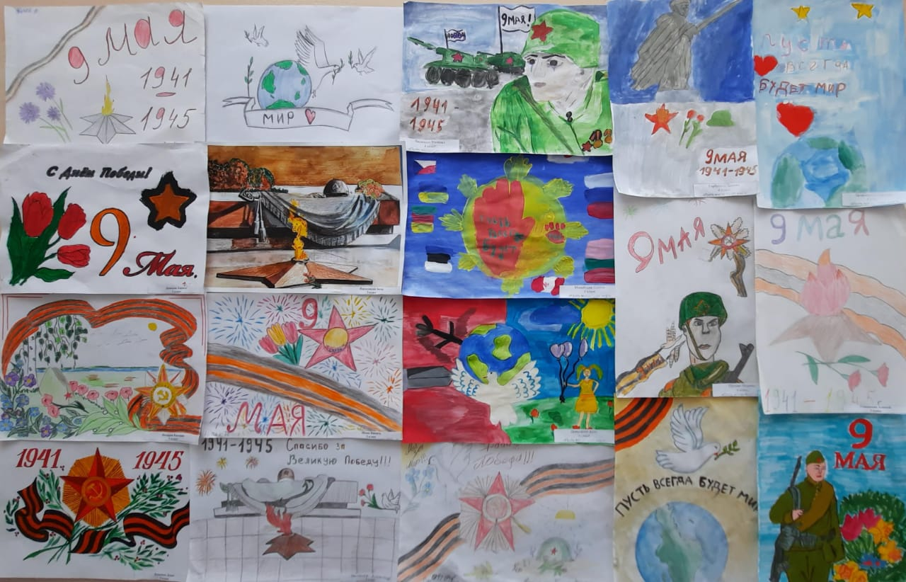
Конкурс рисунков «Виват, Победа!»

Slide 16
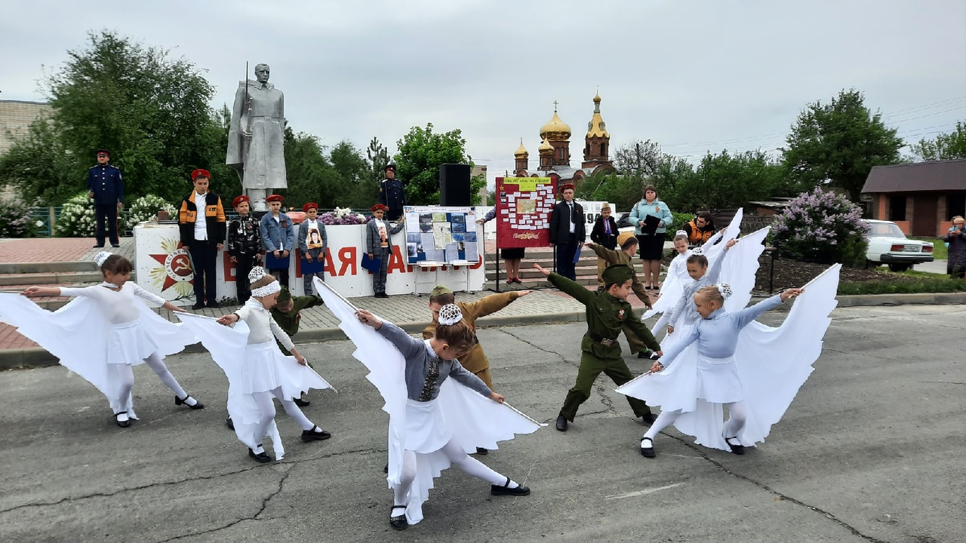
Участие в митинге ко Дню Победы

Slide 17
Инновационными формами в моей работе по формированию гражданственности и патриотизма являются исследовательские проекты о родном крае, участие ребят в реализации социальных проектов «Посылка воину», «Своих не бросаем», встречи с интересными людьми, акции «Я горжусь…» , «Свеча памяти».
Кроме того, с 2023 года ребята класса участвует в реализации программы всероссийского движения «Орлята России».
Второй год малыши участвуют в церемонии поднятия государственного флага и исполнении гимна страны.
В рамках внеурочной деятельности реализуется цикл занятий «Разговоры о важном».

Slide 18
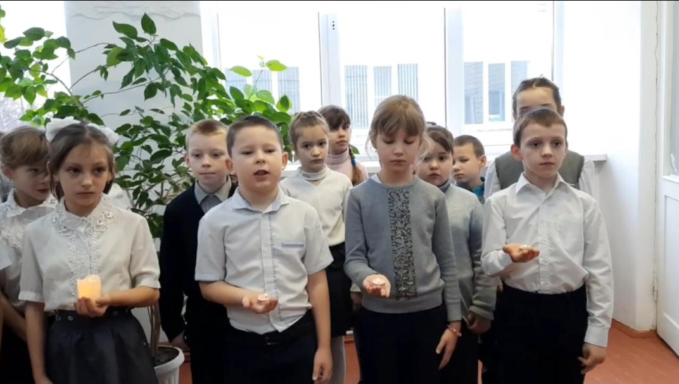
Акция «Свеча памяти»

Slide 19
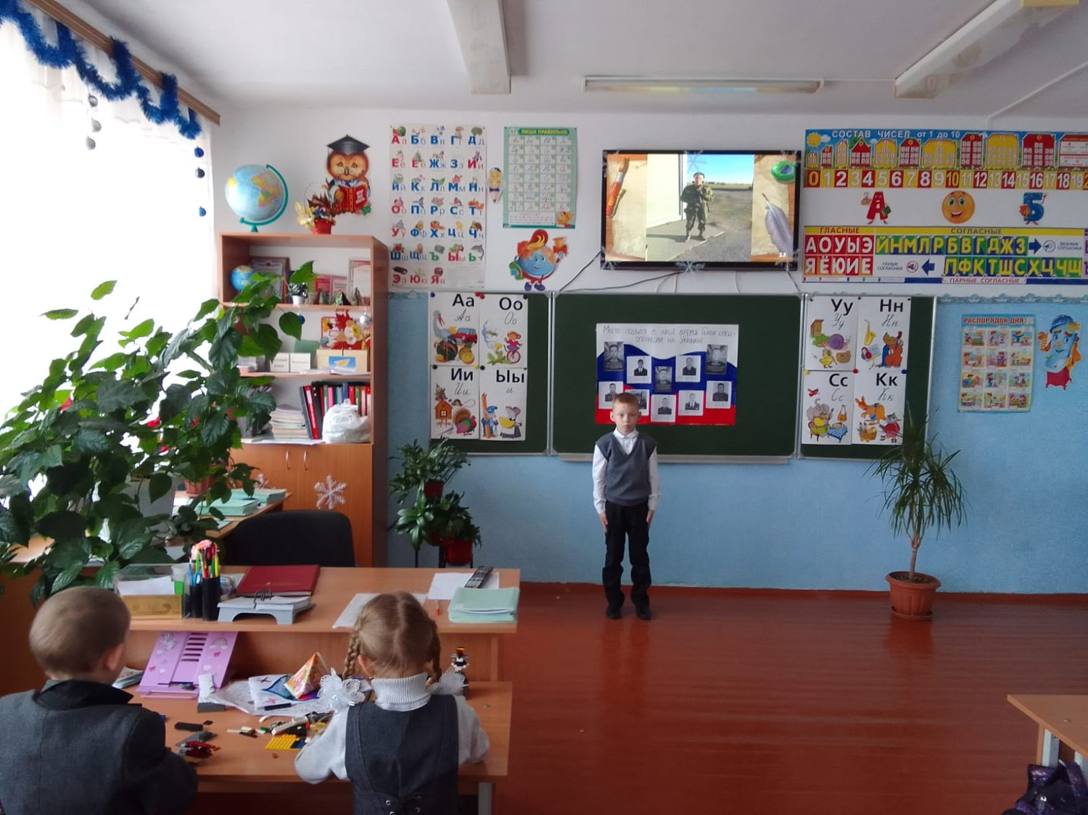
Акция «Я горжусь»

Slide 20
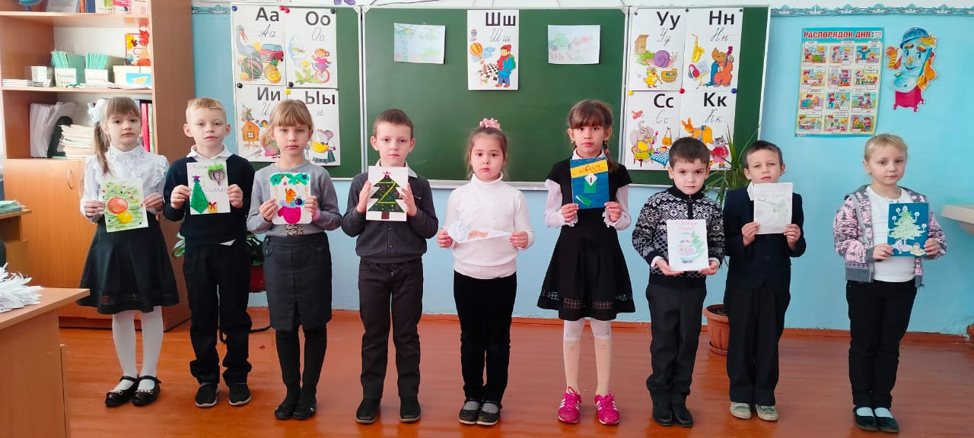
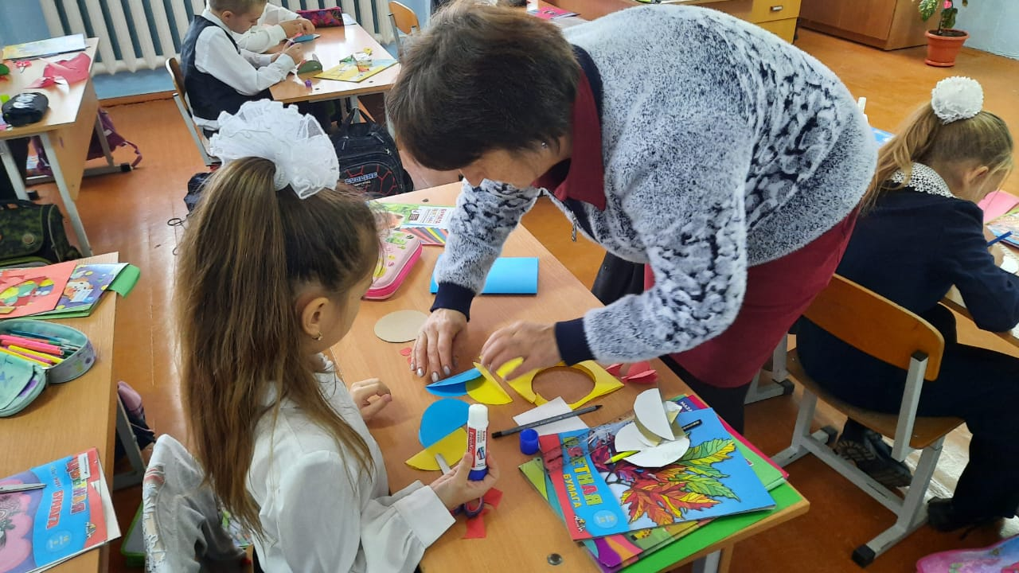
Изготовление открыток для воинов СВО

Slide 21
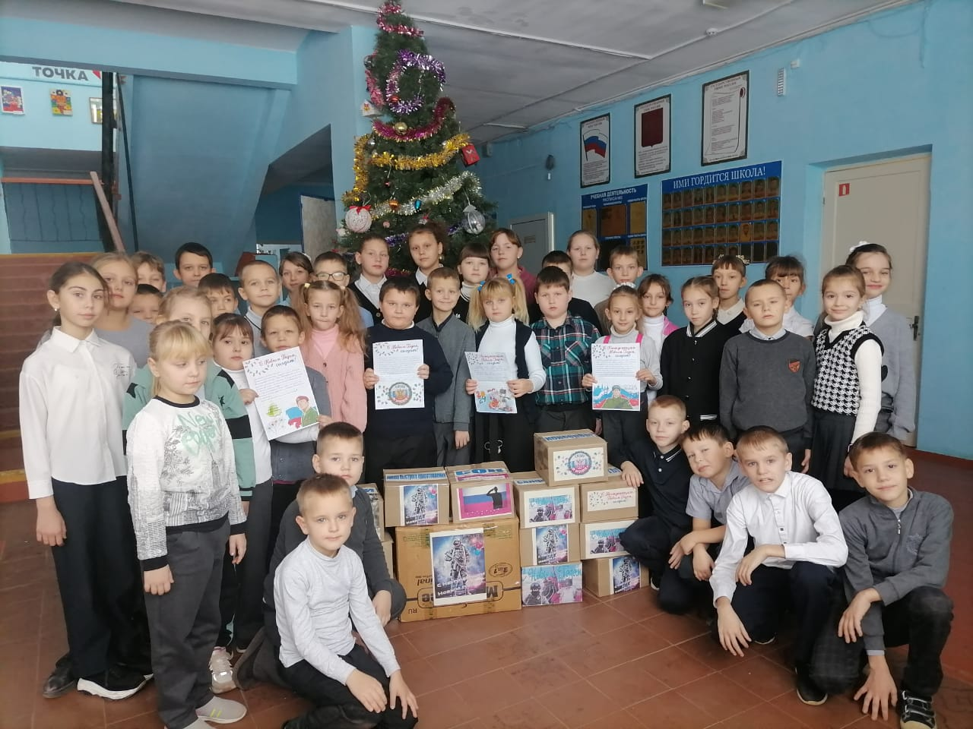
Операция «Посылка воину»

Slide 22
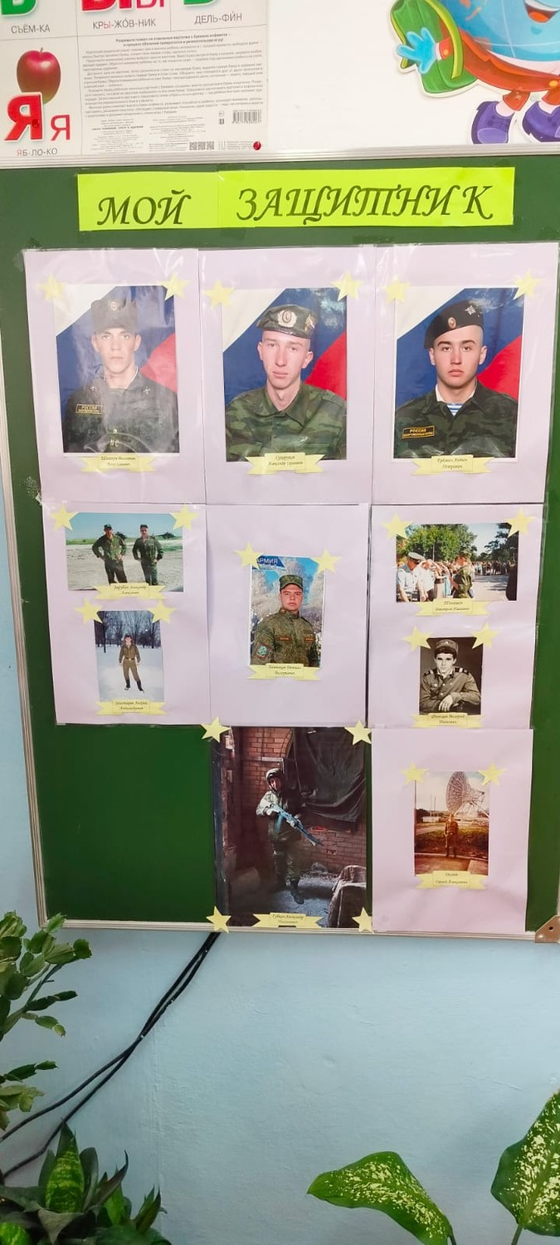
Фотовыставка «Мой защитник»

Slide 23
Спасибо за внимание!

